Slide 1
Автоматизации процессов управления информационной безопасностью
Notes:
Коллеги, вашему вниманию представляется доклад по решению от компании «Газинформсервис» - САПУИБ.

Slide 2
Рассматриваемые вопросы
Тенденции развития системы обеспечения ИБ в организациях (на примере ОАО «Газпром»)
Термины СОИБ и СУИБ
Процессы обеспечения и управления ИБ
Назначение и позиционирование САПУИБ
Платформа разработки RSA Archer
Функциональная характеристика модулей САПУИБ
Общий подход к внедрению решения
Интеграция со смежными системами, гибкость, адаптируемость

Slide 3
Тенденции развития организации по созданию СОИБ
3. Создание конкурентных преимуществ
2. Информатизация деятельности
4-5 лет
1. Создание фундамента
3-4 года
III. ЭТАП - Разработка и внедрение
корпоративной системы управления
информационной безопасностью
СУИБ
+
2 года
Ценность активов + Зрелость организации
- создание и сопровождение автоматизированных систем
- создание Корпоративной системы управления информационной безопасностью
II. ЭТАП - Создание элементов системы управления
информационной безопасностью
- изменение оргструктуры СКЗ;
- формирование ядра нормативной базы СОИБ.
- совершенствование и развитие нормативной базы СОИБ;
- исследование специфики управления ИБ;
- создание инструментария управления процессами ИБ
- совершенствование и развитие нормативной базы СУИБ;
тиражирование САПУИБ в;
- поддержание в актуальном состоянии модулей.
I. ЭТАП - Создание (совершенствование) КСЗИ в дочерних обществах
- создание унифицированных проектных решений СЗИ;
- создание СЗИ ИТ-инфраструктур;
- создание СЗИ прикладных (вертикально-интегрированных) систем.
- создание систем централизованного управления СЗИ;
- поддержание в актуальном состоянии внедренных систем защиты;
- внедрение КСЗИ на новых площадках
- поддержание в актуальном состоянии внедренных систем защиты;
- внедрение КСЗИ на новых площадках.
Notes:
Вопрос о необходимости внедрения в организации СУИБ, это вопрос из серии «быть или не быть», нужно или не нужно заниматься информационной безопасностью. Владелец бизнеса решает сам. Все зависит, во-первых, от ценности информационных ресурсов, а во-вторых от зрелости и готовности организации в создании СУИБ. И если ценность активов велика организация наверняка не пожелает быть в нижней части графика, но с другой стороны, чтобы оказаться в верхней части графика, нужно иметь не только своих подготовленных специалистов ИБ, но необходима политическая воля руководства и осознание необходимости внедрения СУИБ – и это один из важнейших факторов успеха.

Slide 4
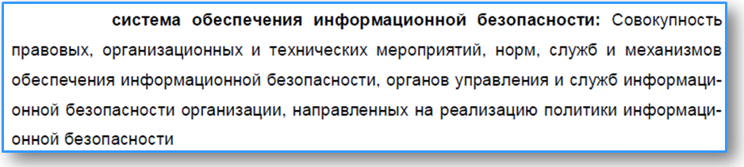
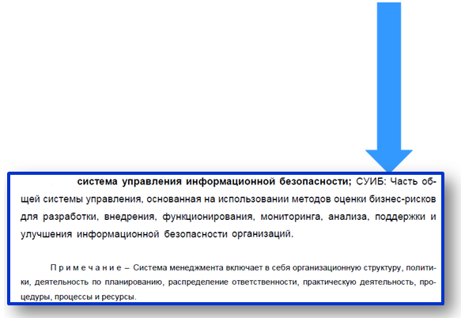
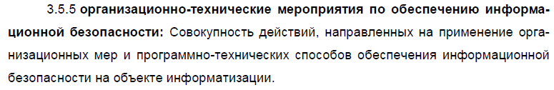
Понятие СОИБ и СУИБ

Slide 5
Базовые понятия
Система обеспечения информационной безопасности
Совокупность правовых, организационных и технических мероприятий, норм, служб и механизмов обеспечения информационной безопасности, органов управления и служб информационной безопасности организации, направленных на реализацию политики информационной организации.
Системы и средства защиты информации
Совокупность технических, программных, и программно-технических средств обеспечения информационной безопасности и средств контроля защищенности информации.
Система управления информационной безопасности
Часть общей системы управления, основанная на использовании методов оценки бизнес-рисков для разработки, внедрения, функционирования, мониторинга, анализа, поддержки и улучшения информационной безопасности организации.
Примечание – Система менеджмента включает в себя организационную структуру, политики, деятельность по планированию, распределение ответственности, практическую деятельность, процедуры, процессы и ресурсы.
Notes:
В системе понятий ограничимся тремя определениями, их достаточно чтобы позиционировать наше решение относительно других систем и средств защиты информации.
В рамках большой компании информационную безопасность следует всегда понимать как сложный комплекс организационных, программных, технических и физических мер, обеспечивающих достижение целостности, конфиденциальности, доступности корпоративной информации. Чтобы связать воедино организационные меры и технические компоненты, а также прозрачно управлять ими в дальнейшем на основе анализа рисков ИБ, необходим каркас, который называется СУИБ. Без такого каркаса все усилия в области обеспечения ИБ в организации будут неэффективны.

Slide 6
СУИБ в «системе координат» управления предприятием
Система менеджмента качеством
Создание и внедрение СУИБ зависит от существующих в организации систем менеджмента!
С точки зрения процессов управления, СУИБ на равноправных условиях входит в общую систему управления организацией и дает механизмы управления, необходимые для обеспечения защиты критичных активов. Фактически СУИБ находится на одной линейке по значимости со стандартом управления качеством (ГОСТ Р ИСО 9001) и управления окружающей средой (ГОСТ Р ИСО 14001). Эти системы являются однородными объектами сертификации.
Система управления окружающей средой
Система управления информационной безопасностью
Система управления непрерывностью бизнеса

Slide 7
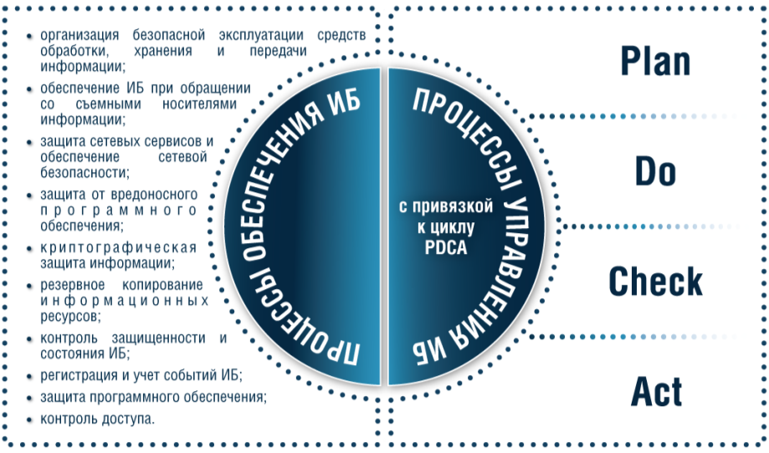
Система обеспечения информационной безопасности

Slide 8
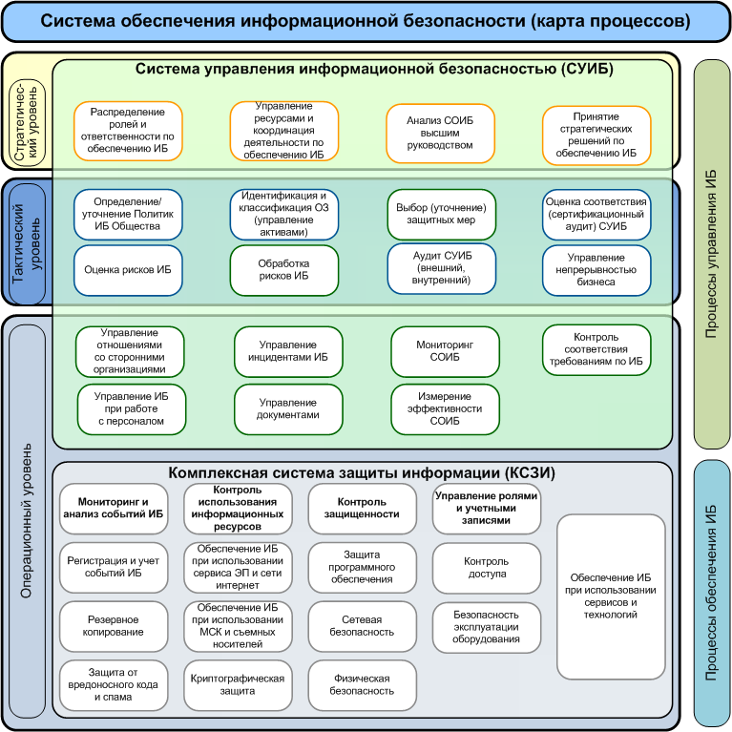
Процессы системы обеспечения информационной безопасности
Notes:
С точки зрения целевого назначения, процессы ИБ классифицируются на процессы обеспечения и процессы управления. Процессы обеспечения ИБ предназначены для реализации непосредственных организационных и технических функций защиты объектов (технических Управление процессами ИБ в интересах бизнеса средств, программного обеспечения и информационных активов). Процессы управления ИБ предназначены для реализации управляющих действий в отношении системы обеспечения ИБ (СОИБ).

Slide 9
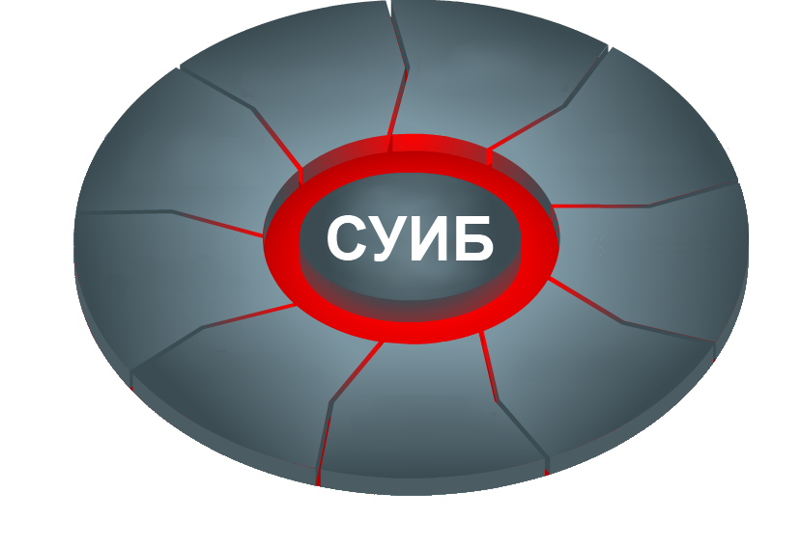
Основные процессы управления ИБ
Управление активами
Поддержание
политики ИБ
Оценка соответствия
Управление угрозами
Проведение аудитов
Управление рисками
Управление персоналом
Управление инцидентами
Управление третьими сторонами

Slide 10
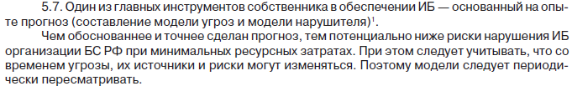
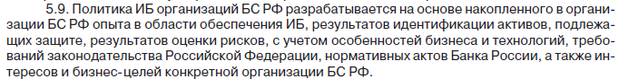
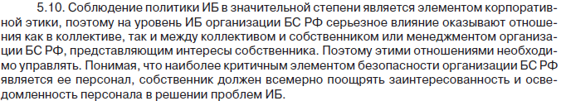
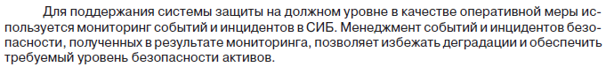
Основные процессы управления ИБ
(на примере СТО БР ИББС-1.0-2010)
Управление активами
Поддержание
политики ИБ
Оценка соответствия
Управление угрозами
Проведение аудитов
Управление рисками
Управление персоналом
Управление инцидентами
Управление третьими сторонами

Slide 11
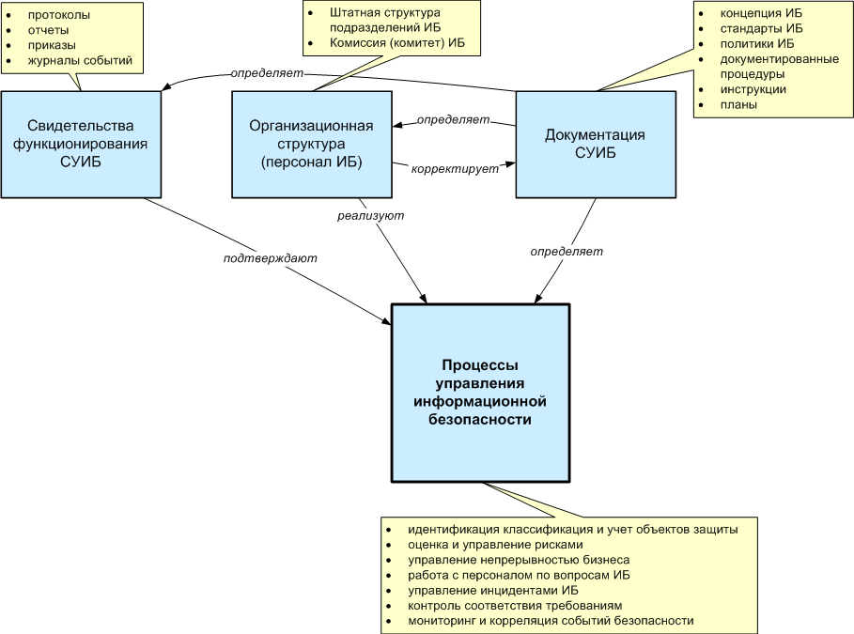
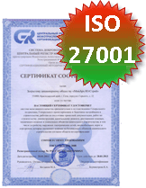
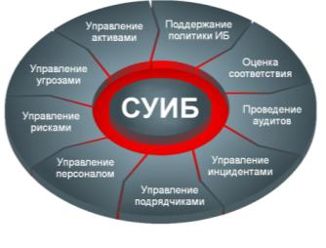
Базовые элементы СУИБ
ГОСТ Р ИСО 27001
ГОСТ Р ИСО 27001
Факторы сложности внедрения СУИБ:
ограниченный штат сотрудников ИБ;
большая ИТ-инфраструктура;
наличие в организации филиалов;
большое количество прикладных систем, где обрабатывается информация ограниченного доступа;
обширный перечень критичных ресурсов, подлежащих учету и защите;
наличие уже внедренных СЗИ;
значительный объем документов, регламентирующих процессы ИБ;
множество требований ИБ (регуляторы и стандарты организации).
ФОРМАЛЬНО
АКТУАЛЬНЫЙ

Slide 12
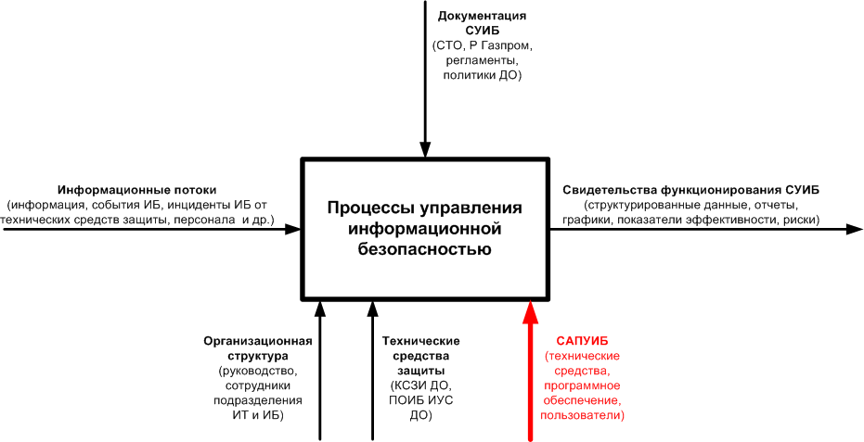
Процессы управления ИБ, автоматизируемых
в САПУИБ (нотация IDEF0)

Slide 13
Позиционирование САПУИБ
Notes:
САПУИБ рассматривается как система верхнего уровня.

Slide 14
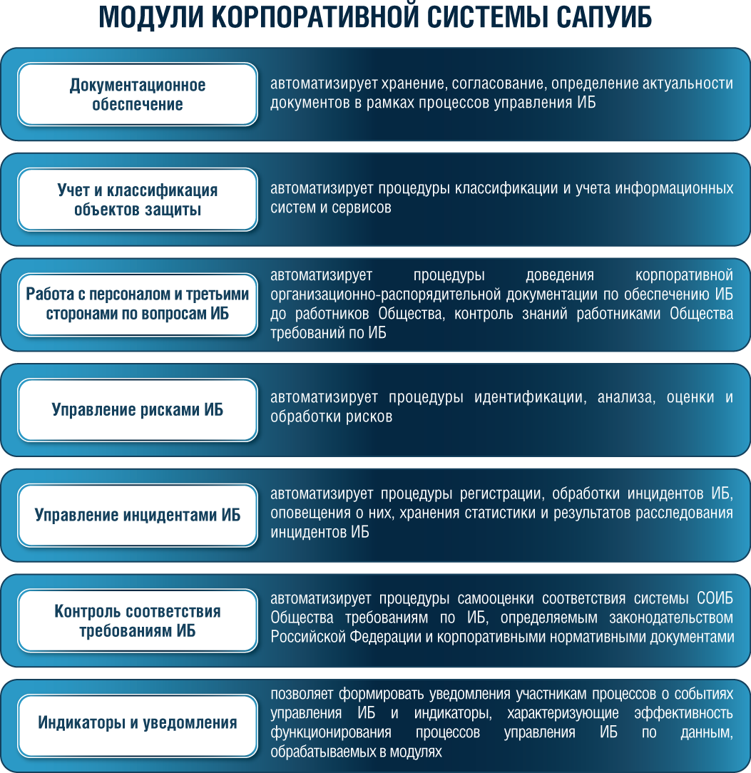
Функциональная характеристика модулей
САПУИБ-И
Управление документацией по информационной безопасности
Управление классификацией объектов защиты
Работа с персоналом и третьими сторонами по вопросам ИБ
Управление
рисками ИБ
Управление
инцидентами ИБ
Управление соответствием требованиями по ИБ
Notes:
На слайде представлены основные модули и краткое их назначение. Они практически одноименны с основными процессами управления ИБ, представленными на слайде ранее.

Slide 15
Функциональная характеристика модулей САПУИБ
РС БР ИББС-2.0-2007. «Методические рекомендации по документации в области обеспечения информационной безопасности в соответствие с требованиями СТО БР ИББС-1.0»
РС БР ИББС-2.2-2009. «Методика оценки рисков нарушения информационной безопасности».
СТО БР ИББС-1.0-2010. «Общие положения»
9 июня 2012 г. № 382П Положение о требованиях к обеспечению защиты информации при осуществлении переводов денежных средств и о порядке осуществления Банком России контроля за соблюдением требований к обеспечению защиты информации при осуществлении переводов денежных средств
Письмо № 36-Т «О рекомендациях по организации управления рисками, возникающими при осуществлении кредитными организациями операций с применением систем интернет-банкинга»
РС БР ИББС-2.4-2010. «Отраслевая ЧМУ безопасности ПДн при их обработке в ИСПДн организаций банковской системы РФ»
РС БР ИББС-2.2-2009. «Методика оценки рисков нарушения ИБ».
Указание от 9.06.2012 г. № 2831у «Об отчетности по обеспечению защиты информации при осуществлении переводов денежных средств операторов платежных систем, операторов услуг платежной инфраструктуры, операторов по переводу денежных средств
РС БР ИББС-2.1-2007. «Руководство по самооценке соответствия ИБ организаций банковской системы РФ требованиям СТО БР ИББС-1.0»
СТО БР ИББС-1.2-2010. «Методика оценки соответствия ИБ организаций банковской системы РФ требованиям СТО БР ИББС-1.0-2010»
СТО БР ИББС-1.1-2007. «Аудит информационной безопасности»
Notes:
На слайде представлены основные модули и краткое их назначение. Они практически одноименны с основными процессами управления ИБ, представленными на слайде ранее.

Slide 16

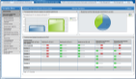

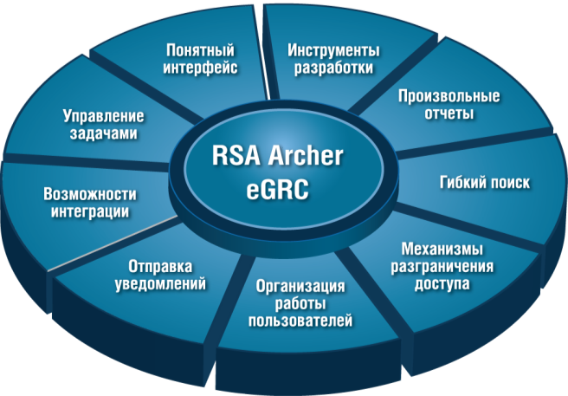








Требования к платформе разработки
Понятный интерфейс
Инструменты разработки
Произвольные
отчеты
Управление задачами
Возможности интеграции
Гибкий поиск
Механизмы разграничения доступа
Отправка
уведомлений
Организация работы
пользователей
Notes:
При создании решения особое внимание было уделено выбору платформы-среды разработки.
Не вдаваясь в подробности технологии выбора платформы, скажу что мы остановились на платформе RSA Archer eGRC.
Она наиболее полно удовлетворяет заданным требованиям, необходимым для создания решения САПУИБ.
В настоящее время САПУИБ реализована на основе платформе RSA Archer.

Slide 17
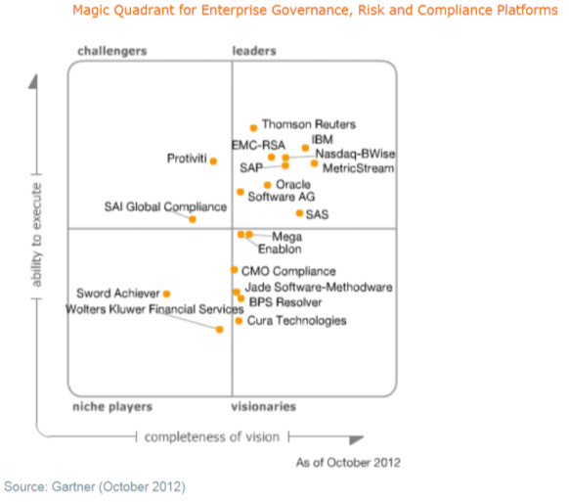
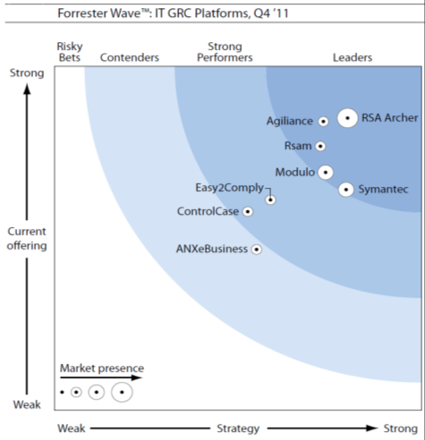
RSA Archer eGRC как платформа разработки
RSA Archer eGRC - ПЛАТФОРМА ДЛЯ БЫСТРОЙ АВТОМАТИЗАЦИИ ПРОЦЕССОВ УПРАВЛЕНИЯ ИБ
Notes:
RSA Archer является лидером мирового рынка в классе IT GRC (Governance, Risk and Compliance) and Enterprise GRC систем (по свидетельству Forrester Research Inc. и Garther) – это гарантия того, что платформа поддерживается вендором и не исчезнет с рынка.
Газинформсервис поддерживает прямые контакты с центром технической разработки RSA Archer, в настоящее время в активной фазе находятся работы по локализации платформы для Российского рынка, в этих работах в том числе участвует Газинформсервис.

Slide 18
Доклад: САПУИБ
Общий подход к внедрению. Этапы
Проведение презентаций и совещаний с ответственными за ИБ и руководством Организации-Заказчика.
Информационное обследование.
Адаптация к требованиям Заказчика, проектирование САПУИБ.
Установка и настройка САПУИБ.
Сопровождение САПУИБ.

Slide 19
Автоматизация процессов управления ИБ
Подход к формированию требований к автоматизации процессов управления ИБ
Пункт ГОСТ Р ИСО/МЭК 27001–2006 | Содержание требований к процессу УКОЗ в соответствии с ГОСТ Р ИСО/МЭК 27001–2006
4.2.1.d.1 | Идентификация активов в пределах области функционирования СУИБ и определение владельцев этих активов
4.2.1.d.4 | Идентификация последствий воздействия на активы в результате возможной утраты конфиденциальности, целостности и доступности активов
А.7.1.1 | Опись всех важных активов организации должна быть составлена и актуализирована
А.7.1.2 | Вся информация и активы, связанные со средствами обработки информации, должны иметь назначенного во владение представителя организации
А.7.2.1 | Информация должна быть классифицирована исходя из правовых требований, ее конфиденциальности, а также ценности и критичности для организации
А.7.2.2 | В соответствии с принятой в организации системой классификации должна быть разработана и реализована совокупность процедур маркировки и обработки информации
Наименование процедур в составе процесса УКОЗ | Требования согласно ГОСТ Р ИСО/МЭК 27001–2006 | Функции модуля УКОЗ САПУИБ
Формирование паспорта ИСиС | 4.2.1.d.1; A.7.1.1; A.7.1.2 | формирование паспортов ИСиС с возможностью включения записей из справочников ТС, ПО и ИА, входящих в состав ИСиС; назначение ответственных за ИСиС
Управление версиями реестра ИСиС | 4.2.1.d.1; A.7.1.1 | Формирование, утверждение и хранение версий реестра ИСиС
Определение критичности ИСиС | 4.2.1.d.4; A.7.2.1; A.7.2.2 | определение критичности ИА, ПО и ТС, входящих в ИСиС; оповещение о необходимости произвести или актуализировать показатели критичности ИА, ПО и ТС

Slide 20
Процессы управления ИБ, автоматизируемых
в САПУИБ (нотация IDEF0)

Slide 21
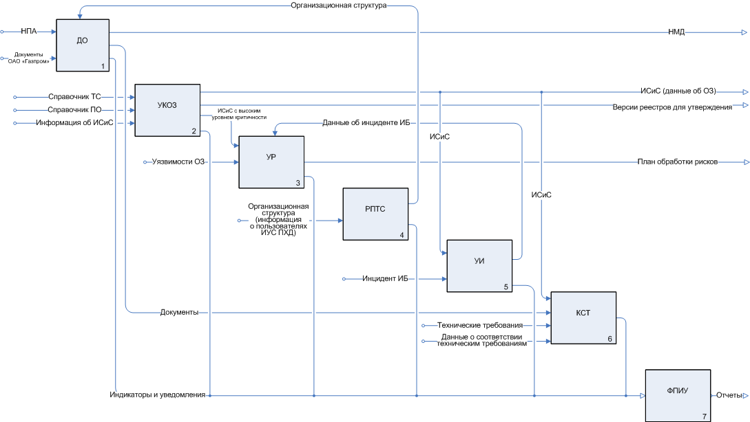
Этап 2. Пример описания взаимосвязей процессов управления ИБ, автоматизируемых в САПУИБ
Документационное обеспечение
Учет и классификация объектов защиты
Управление рисками
Работа с персоналом
Управление инцидентами
Контроль соответствия требованиям
Мониторинг состояния процессов

Slide 22
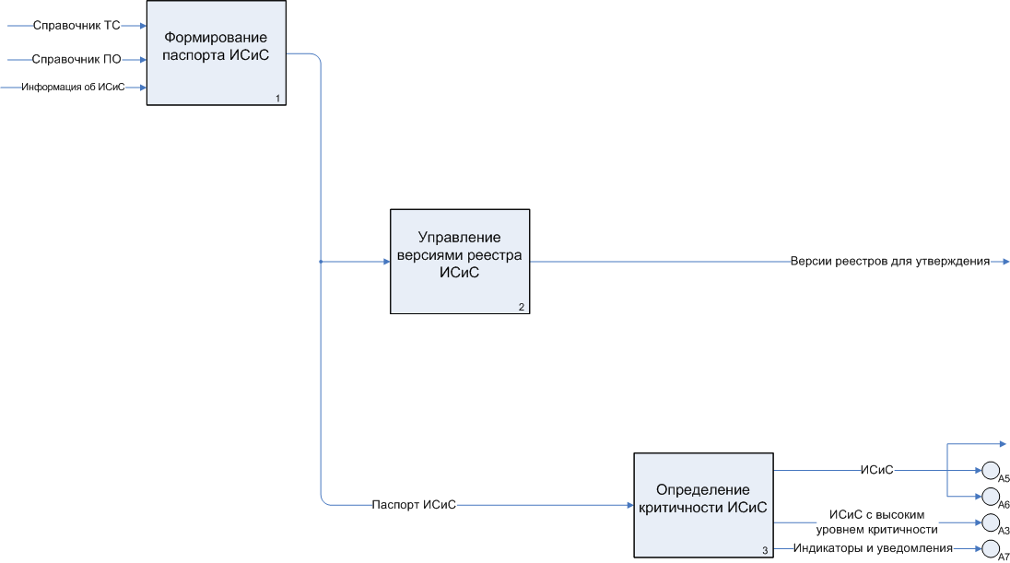
Этап 2. Пример описания взаимосвязей процессов управления ИБ, автоматизируемых в САПУИБ

Slide 23
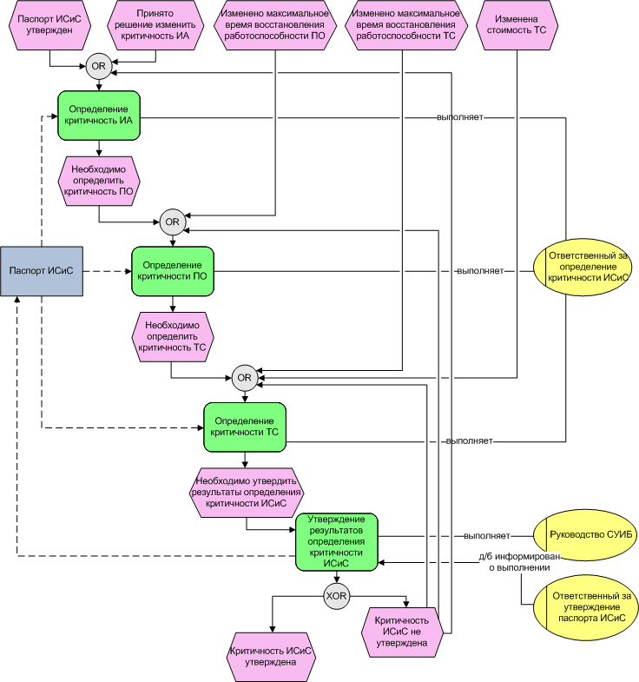
Этап 2. Пример описания процедуры процесса управления ИБ

Slide 24
Интеграция САПУИБ-И с СЗИ и другими системами

Slide 25
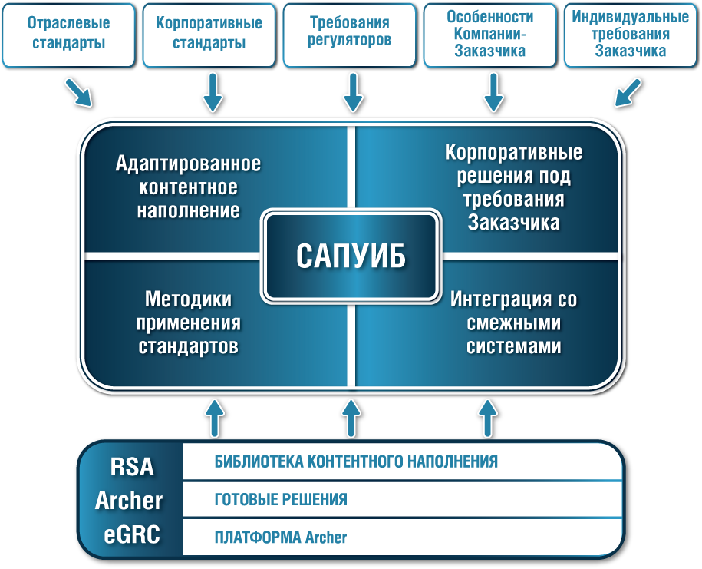
САПУИБ – интеграционное и адаптируемое решение

Slide 26
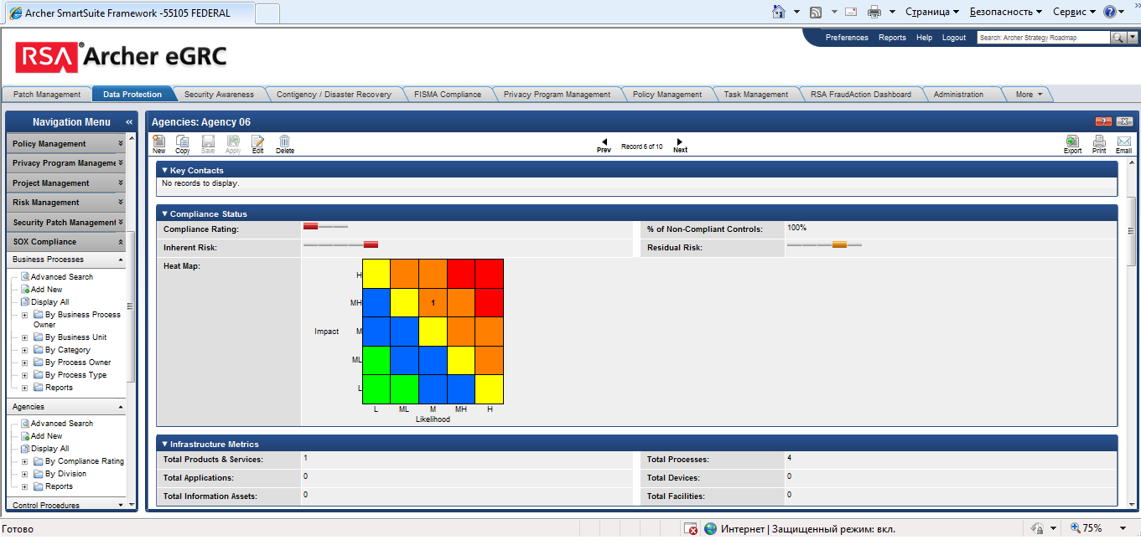
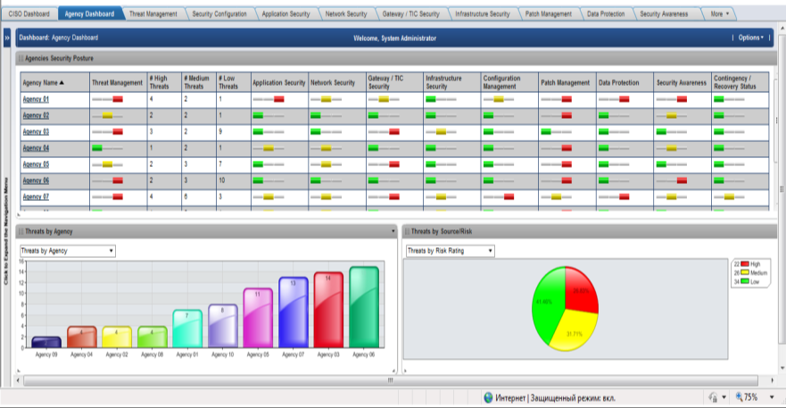
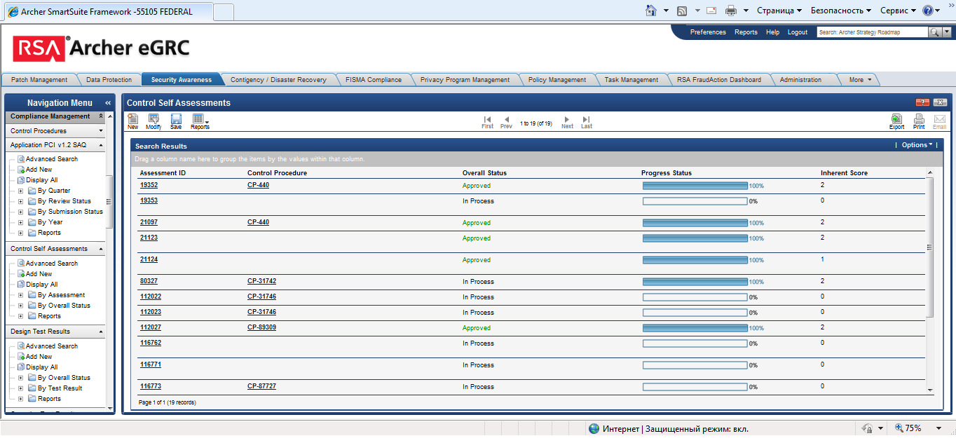
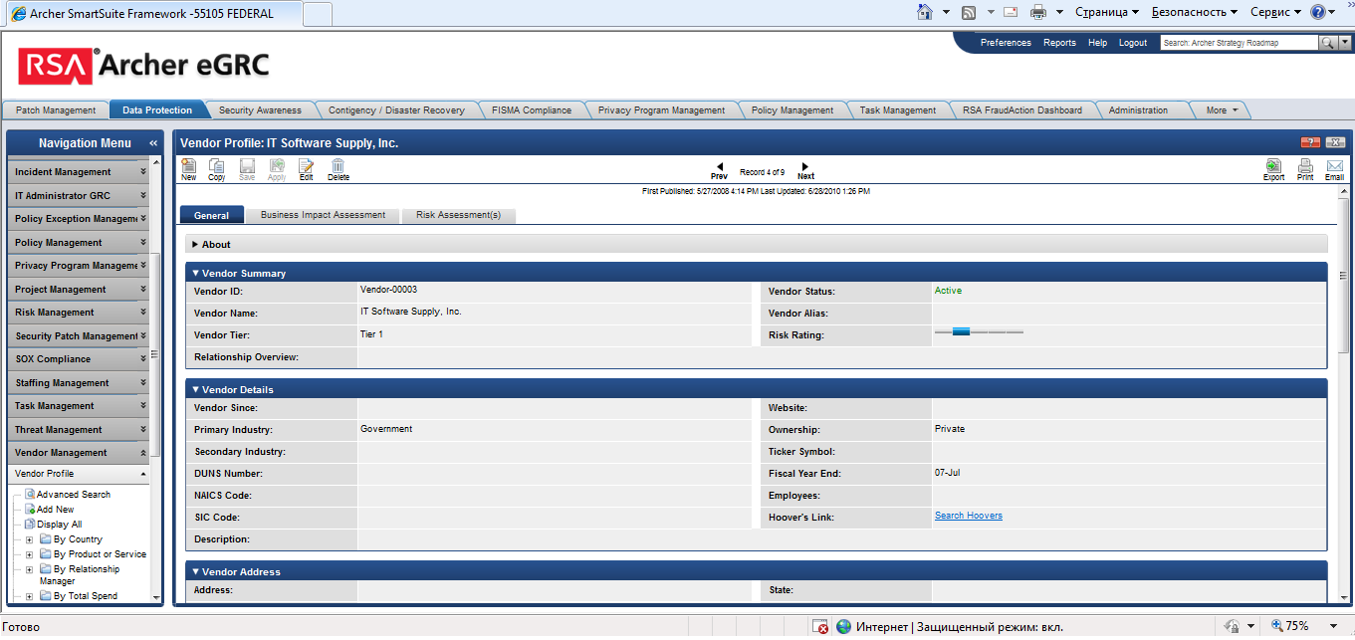
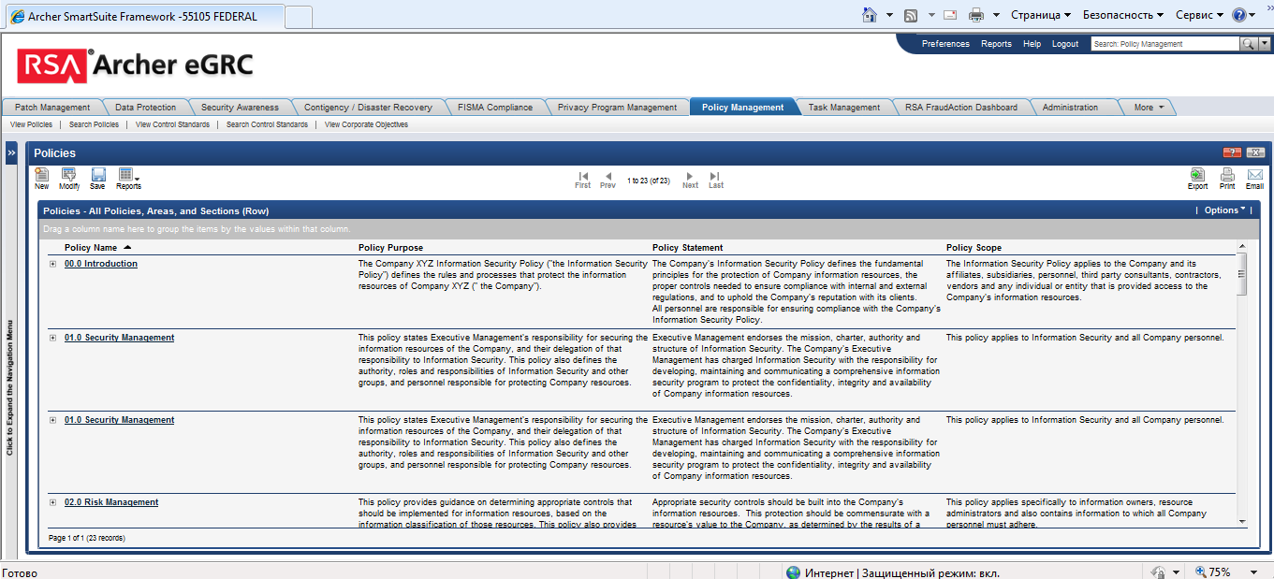
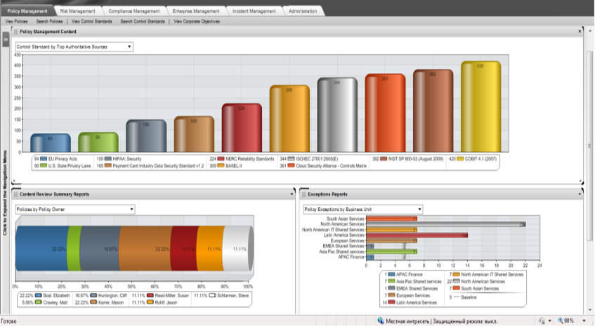
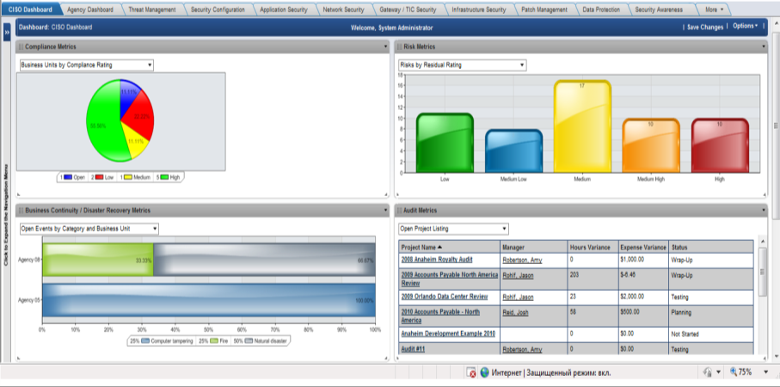

Сценарии применения САПУИБ
Выбор
подрядчика
Пересмотр
Политики ИБ
Обучение и тестирование
Переоценка рисков
Пересмотр угроз
Контроль соответствия
Анализ инцидента
Анализ руководством
Статистика по
инцидентам
Система мониторинга событий ИБ

Slide 27
Этап 4. «Тюнинг» информационных отчетов
В САПУИБ разработаны метрики, отображающие эффективность выполнения процессов управления ИБ. Поскольку информационные отчеты состоят из записей в приложениях САПУИБ, т.е. они интерактивны и имеется возможность перейти к интересующим данным прямо из отчета.
Информационные отчеты в САПУИБ:
документы, требующие актуализации (пересмотра);
распределение объектов защиты по уровням критичности;
количество рисков по способам обработки;
количество работников с истекающим сроком договора о конфиденциальности;
распределение количества инцидентов ИБ по подразделениям;
уровень соответствия требованиям по ИБ
Notes:
САПУИБ обладает абсолютно гибким инструментарием по формированию отчетов как для представлений на экран, так и для их вывода на бумажные носители.
Кроме того, в САПУИБ разработаны метрики, отображающие эффективность выполнения процессов управления ИБ в графическом виде. Поскольку информационные отчеты состоят из записей в приложениях САПУИБ, то имеется возможность перейти к интересующим данным прямо из графического отчета.

Slide 28
Функции модуля «Документационное обеспечение»
Ввод и хранение информационных карточек документов (ИКД) с возможностью вложения одного или нескольких файлов.
Формирование ИКД, структурированных по четырем типам каталогов:
государственные нормативно-правовые акты;
отраслевые документы ОАО «Газпром» по вопросам;
нормативно-методическая документация Общества;
рабочие документы Отдела защиты информации.
Разграничение прав доступа к ИКД каталогов в зависимости от роли пользователя в системе и установления прав их владельцами.
Группировка ИКД по полям атрибутов.
Формирование каталога интернет-ресурсов по тематике ИБ.
Формирование новостных сообщений для пользователей САПУИБ.
Информационное взаимодействие пользователей САПУИБ посредством форума.
Изменение статуса актуальности ИКД, содержащихся в каталоге «Нормативно-методическая документация Общества».
Уведомление о необходимости актуализации (пересмотра) документов, содержащихся в разделе «Документы ИБ Общества».
Вывод информационных панелей в модуль «Индикаторы и уведомления»:
количество документов (ИКД), требующих актуализации (пересмотра);
количество документов (ИКД) с различными статусами по типам каталогов.
Notes:
Возвращаясь к модулям САПУИБ, отмечу наиболее важный функционал. Интересующие моменты можно будет более подробно рассмотреть при демонстрации решения на удаленном стенде.
4 каталога документов,
каталог интернет ресурсов;
заведения связей между документами,
форум для пользователей и разработчиков документов,
актуальность документов,
новостные сообщения для пользователей.

Slide 29
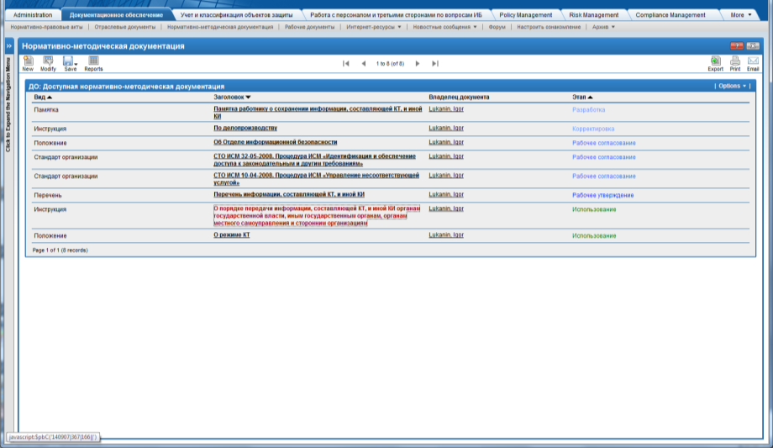
Процесс документационного обеспечения.
Пример экранной формы

Slide 30
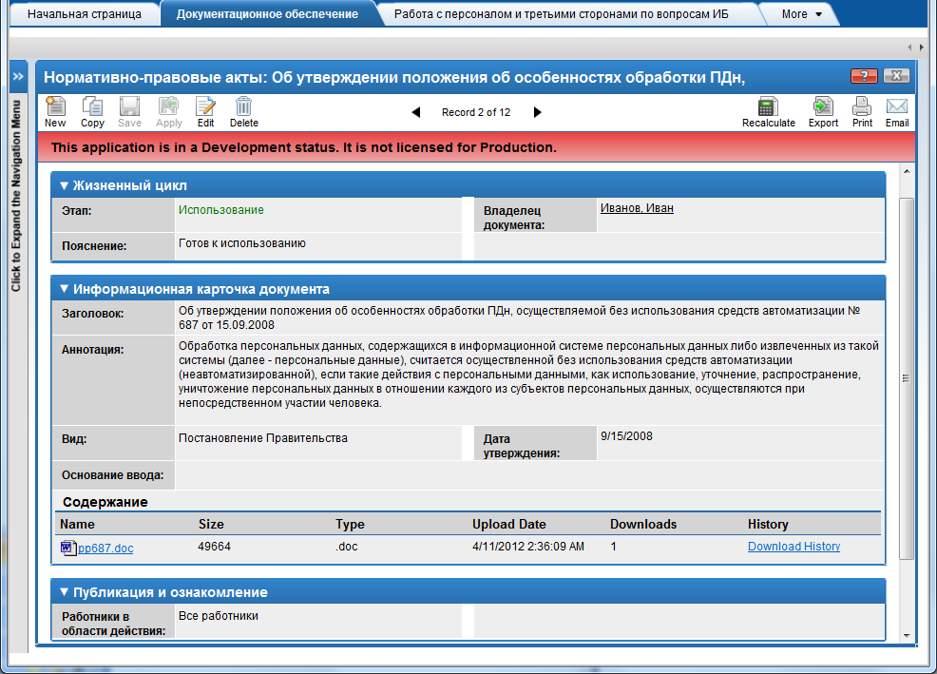
Процесс документационного обеспечения.
Пример экранной формы

Slide 31
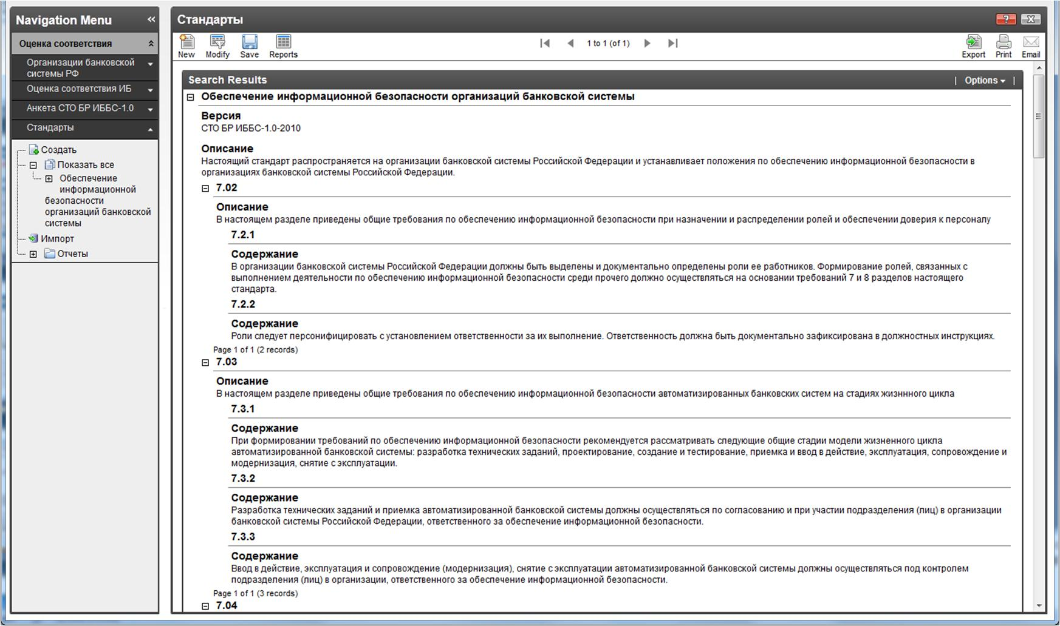
Доклад: САПУИБ
Стандарты и политики. Примеры экранных форм

Slide 32
Доклад: САПУИБ
Функции модуля «Учет и классификация объектов защиты»
Формирование справочника технических средств, содержащего описание ТС и информацию, необходимую для определения критичности ТС.
Формирование справочника программного обеспечения, содержащего описание ПО и информацию, необходимую для определения критичности ПО.
Формирование справочника информационных активов, содержащего описание ИА, сведения о наличии информации ограниченного доступа и информацию, необходимую для определения критичности ИА.
Формирование паспортов информационных систем и сервисов (ИСиС), с возможностью включения записей справочников ТС, ПО и ИА, входящих в состав ИСиС. В паспорте ИСиС должна содержаться информация в соответствии с требованиями локальных нормативных актов.
Определение критичности ИСиС (предусмотреть минимум три градации критичности) в зависимости от:
определения критичности информационного актива на основании данных опросных листов;
определения критичности ТС и ПО, входящих в состав паспорта ИСиС, с учетом стоимости ТС, времени восстановления работоспособности ТС и ПО, вхождений ТС и ПО в другие ИСиС, критичности ИА, обработка которых ведется с помощью оцениваемых ПО и ТС.
Оповещение о необходимости актуализировать показатели критичности ТС и ПО.
Формирование реестра информационных ресурсов.
Утверждение реестра информационных систем и сервисов.
Хранение архивных версий реестра ИСиС.
Вывод информационных панелей в модуль «Индикаторы и уведомления»:
количество ИСиС, в состав которых входят ТС, ПО и ИА с высоким уровнем критичности;
количество ИСиС с наличием информации ограниченного доступа;
количество ИСиС, отнесенных к установленным уровням по времени восстановления работоспособности;
уведомление о необходимости оценить критичность ТС и ПО.
Notes:
Справочники ТС, ПО и ИА
Формирование паспорта ИС
Определение критичности объектов защиты на основе опросных листов
Оповещение об актуальности критичности
Формирование реестра ИС

Slide 33
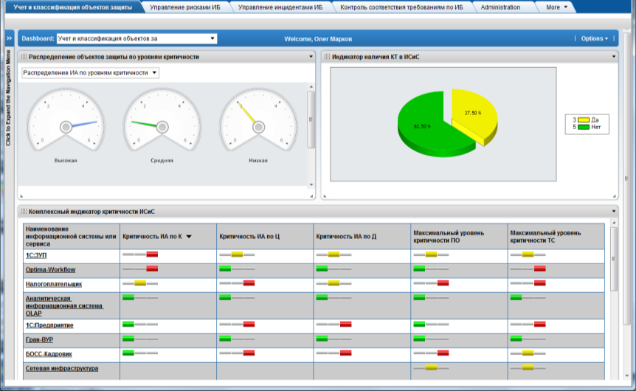
Мониторинг состояния критичности объектов защиты. Примеры экранных форм

Slide 34

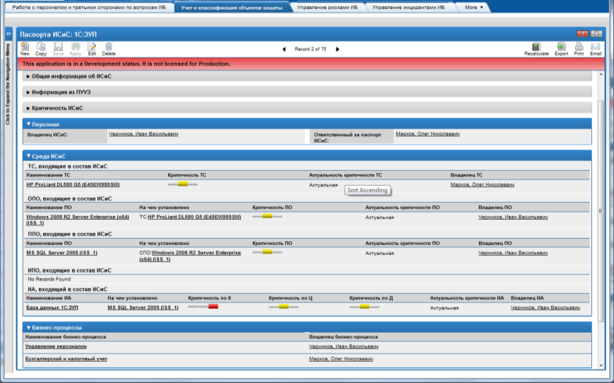
Процесс учета и классификации объектов защиты.
Пример экранной формы

Slide 35
Функции модуля «Управление рисками ИБ»
Формирование справочника угроз ИБ ИСиС с возможностью актуализации.
Формирование справочника уязвимостей ИБ ИСиС с возможностью актуализации.
Формирование модели угроз для критичных ИСиС.
Формирование информационных карт рисков (ИКР):
установление пороговых значений для атрибутов, влияющих на определение величины рисков для ИСиС (предусмотреть минимум три градации);
определение уровня рисков для ИСиС.
Определение способов обработки рисков.
Формирование перечня защитных мер.
Оценка остаточных рисков.
Вывод информационных панелей в модуль «Индикаторы и уведомления»:
количество рисков для ИСиС с разными уровнями;
уведомление о необходимости переоценки рисков.
Notes:
Справочники угроз и уязвимостей (верхнего уровня)
Формирование модели угроз ИС
Формирование и оценка рисков
Выбор способа обработки рисков и формирование перечня защитных мер
Оценка остаточных рисков

Slide 36
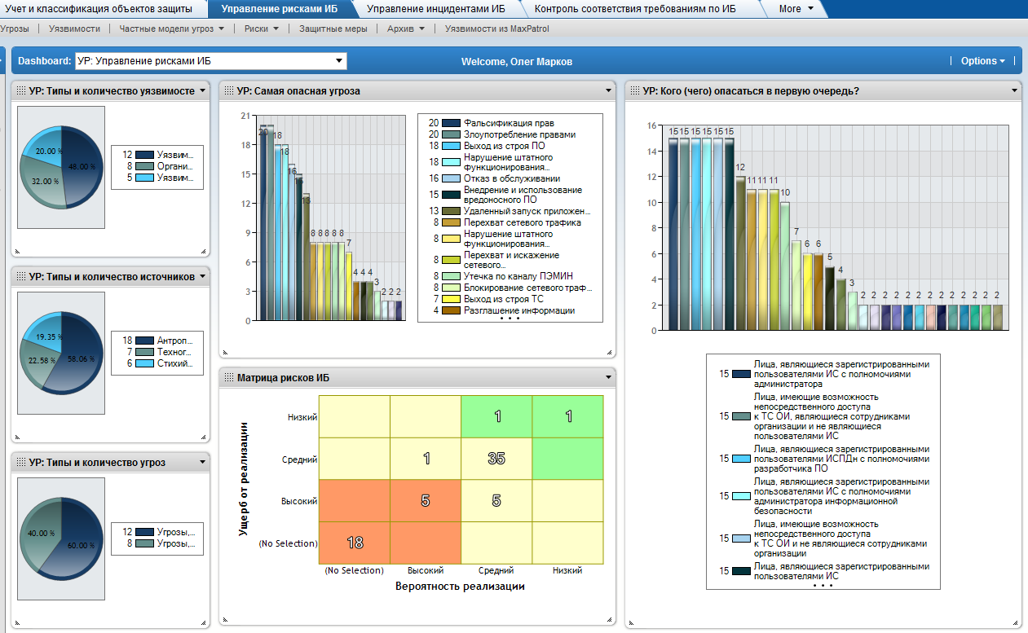
Мониторинг состояния процессов управления ИБ. Примеры экранных форм

Slide 37
Функции модуля «Работа с персоналом и третьими сторонами по вопросам ИБ»
Ввод и хранение информационных карточек работников (ИКР) Общества вручную или с использованием механизма импорта. ИКР должны содержать сведения о договорах конфиденциальности, заключенных с ними (дата заключения, дата окончания действия).
Информирование и тестирование персонала по вопросам обеспечения ИБ.
Хранение результатов тестирования персонала на знание требований ИБ.
Ввод и хранение информационных карточек третьих сторон (ИКТС):
контрагентов, в том числе содержащих сведения о соглашениях конфиденциальности, заключенных с ними (дата заключения, дата окончания действия, информация о характере работ);
государственных органов, с которыми осуществляется взаимодействие Общества;
ассоциаций и профессиональных групп в области ИБ, с которыми осуществляется взаимодействие Общества.
Вывод информационных панелей в модуль «Индикаторы и уведомления»:
результаты тестирования персонала;
уведомление об окончании срока действия соглашения (договора) о конфиденциальности.
Notes:
Формирование карточек работников (пользователей)
Информирование (повышение осведомленности) и тестирование работников
Формирование карточек третьих сторон, ведение истории взаимодействия с ними.

Slide 38
Функции модуля «Управление инцидентами ИБ»
Создание информационных карт по инцидентам ИБ (ИКИ) вручную и использованием механизма импорта.
Обработка данных об инцидентах ИБ посредством ввода значений в поля ИКИ.
Учет привлекаемых должностных лиц, проводимых мероприятий и результатов их выполнения, а также принятых решений в процессе обработки инцидентов ИБ.
Возможность уведомления заинтересованных лиц об инциденте ИБ.
Формирование отчетов по результатам расследований инцидентов ИБ.
Вывод информационных панелей в модуль «Индикаторы и уведомления»:
количество инцидентов ИБ по статусу обработки;
количество инцидентов ИБ по типам;
уведомление заинтересованных лиц об инциденте ИБ.
Notes:
Ведение информационных карт инцидентов
Формирование отчетов по результатам расследования инцидентов
В зависимости от наличия системы HelpDesk обработка инцидента может вестись в модуле или данные могут быть импортированы

Slide 39
Автоматизация процессов управления ИБ
Функции модуля «Контроля соответствия требованиям ИБ»
Формирование информационных карточек требований ИБ (ИКТ), содержащих опросные листы, позволяющих определить степень их выполнения.
Формирование иерархической структуры показателей оценки выполнения требований по различным направлениям обеспечения ИБ.
Формирование коэффициентов значимости показателей (весовые коэффициенты).
Вычисление значений показателей на основе заполнения опросных листов ИКТ.
Формирование опросных листов для оценки степени выполнения требований ИБ в филиалах Общества.
Хранение результатов оценок.
Вывод информационных панелей в модуль «Индикаторы и уведомления»:
индикатор уровня соответствия требованиям ИБ;
уведомление о необходимости проведения очередной оценки соответствия.
Notes:
Формирование карточек требований ИБ
Взаимосвязь требований с документами из модуля ДО
Вычисление значений показателей соответствия на основе заполнения опросных листов
Оценка технической (с использованием СОЗ) и организационной составляющей требований

Slide 40
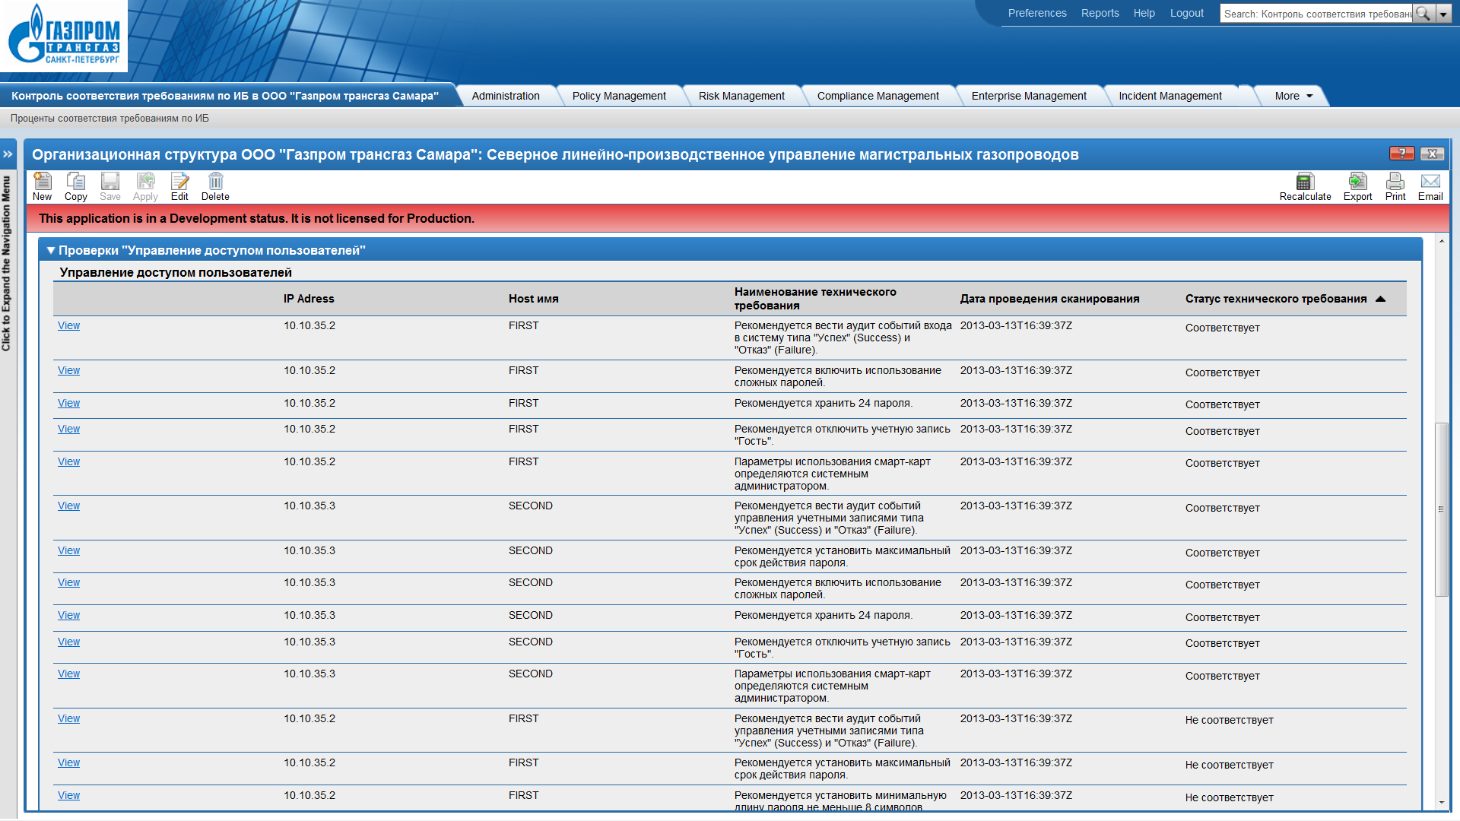
RSA Archer. Платформа для построения СУИБ
Интеграция. Поток «Оценка соответствия требованиями по ИБ» (окончание)
Notes:
RSA Archer является лидером мирового рынка в классе IT GRC (Governance, Risk and Compliance) and Enterprise GRC систем (по свидетельству Forrester Research Inc. и Garther) – это гарантия того, что платформа поддерживается вендором и не исчезнет с рынка.
Газинформсервис поддерживает прямые контакты с центром технической разработки RSA Archer, в настоящее время в активной фазе находятся работы по локализации платформы для Российского рынка, в этих работах в том числе участвует Газинформсервис.

Slide 41
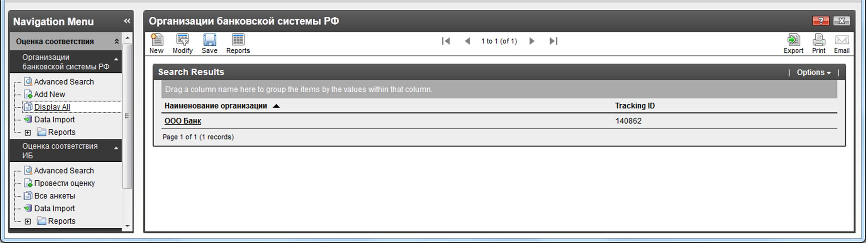
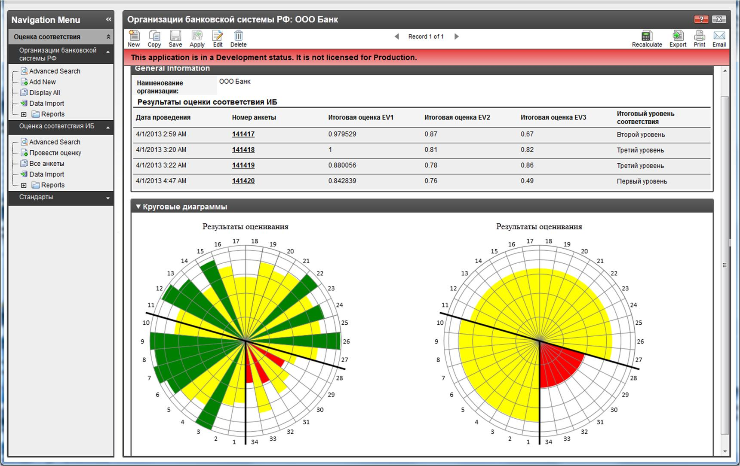
Контроль соответствия требованиям ИБ (на примере СТО БР). Примеры экранных форм

Slide 42
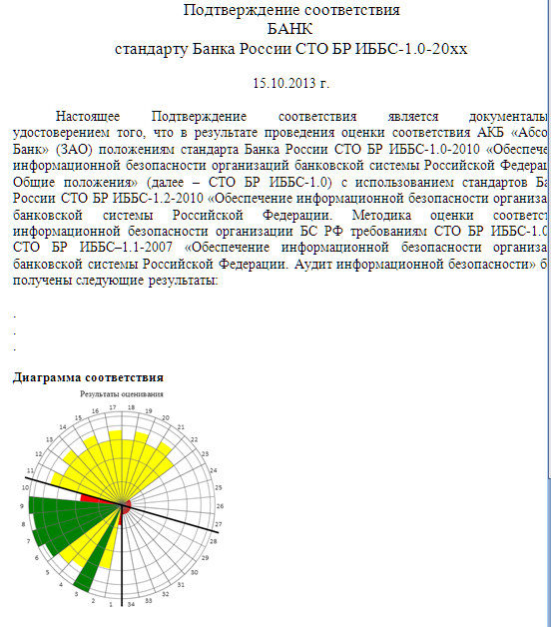
RSA Archer. Платформа для построения СУИБ
Расширение встроенных возможностей инструментов разработки (окончание)
Notes:
RSA Archer является лидером мирового рынка в классе IT GRC (Governance, Risk and Compliance) and Enterprise GRC систем (по свидетельству Forrester Research Inc. и Garther) – это гарантия того, что платформа поддерживается вендором и не исчезнет с рынка.
Газинформсервис поддерживает прямые контакты с центром технической разработки RSA Archer, в настоящее время в активной фазе находятся работы по локализации платформы для Российского рынка, в этих работах в том числе участвует Газинформсервис.

Slide 43
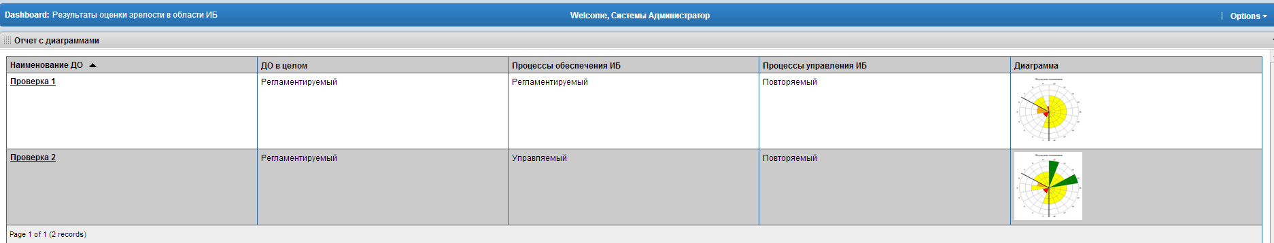
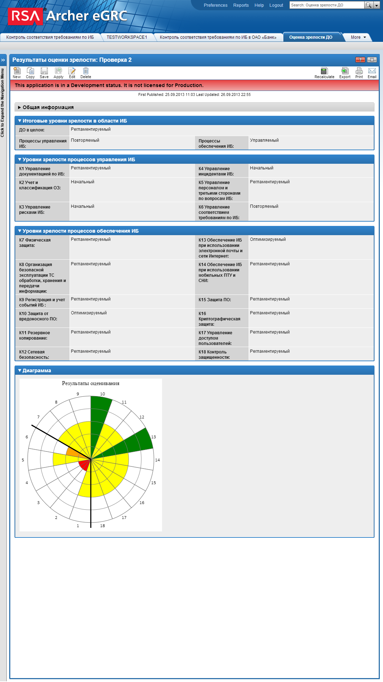
RSA Archer. Платформа для построения СУИБ
Оценка зрелости в области ИБ.
Экранная форма

